Slide 1
Par iekšējās sasniedzamības uzlabošanu atbilstoši LIAS2030 un NAP2020 mērķiem
Jānis Lange
VAS «Latvijas Valsts ceļi» valdes priekšsēdētājs
2017. gada 13. septembris

Slide 2
LIAS 2030
Iekšējās sasniedzamības uzlabošana
«Valsts iekšējās sasniedzamības uzlabošanai, jāuzlabo reģionālo un vietējo autoceļu kvalitāte ar mērķi samazināt ceļā pavadīto laiku. Jānodrošina iespējas 45 minūšu laikā no jebkuras apdzīvotas vietas nokļūt tuvākajā nacionālas vai reģionālas nozīmes centrā pa līdzenu un satiksmes drošības tehniskajiem līdzekļiem aprīkotu autoceļu, tai skaitā asfaltētu.»

Slide 3
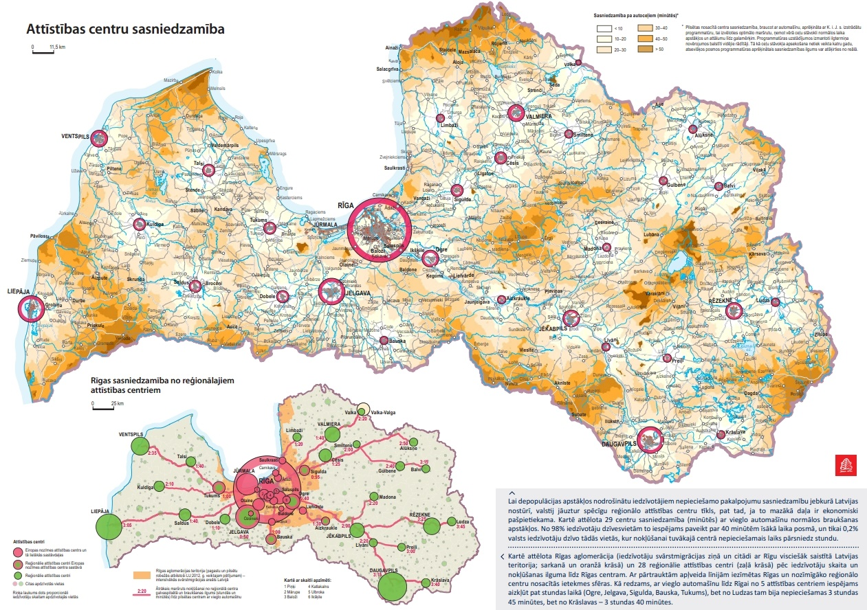

Slide 4
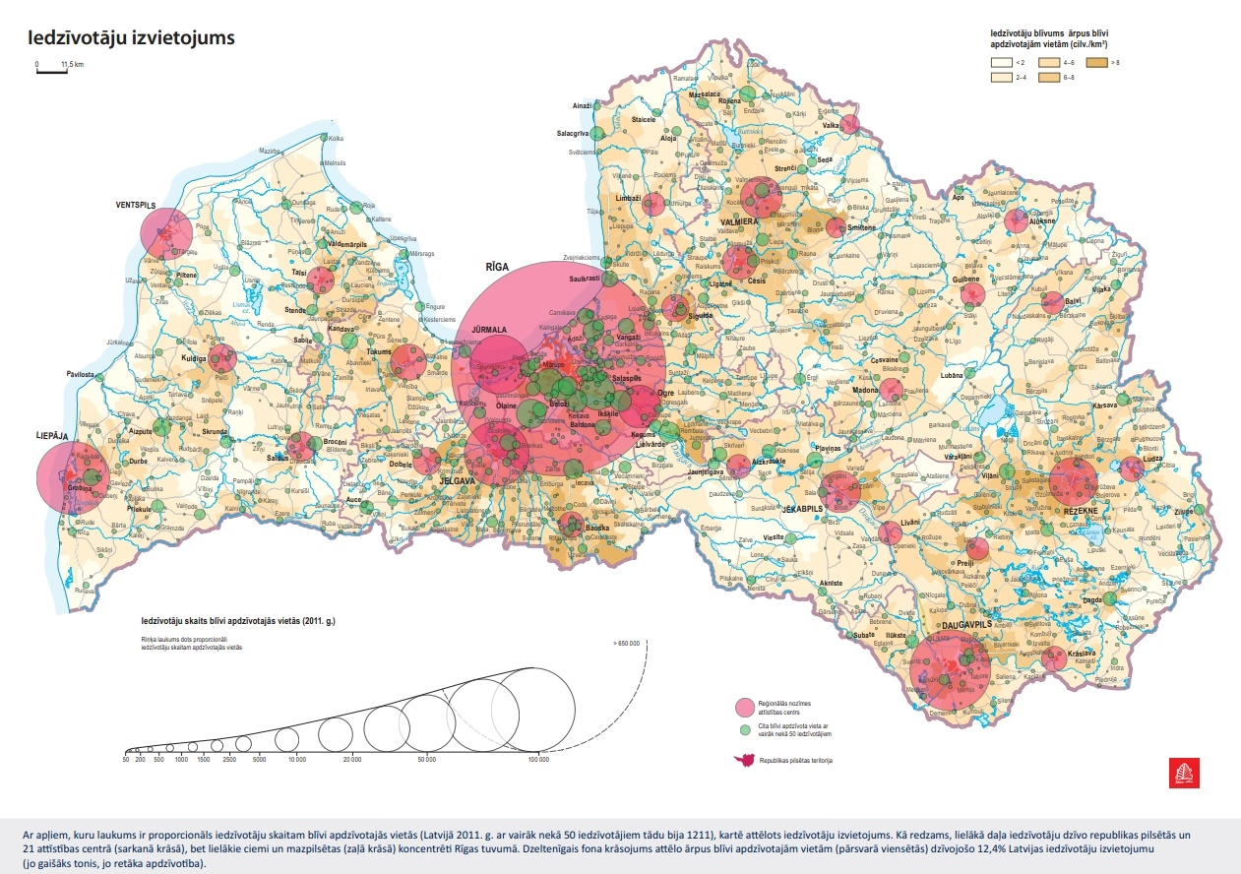

Slide 5
LIAS 2030
Autoceļu tīkla attīstība
Jānodrošina visu valsts reģionālo autoceļu ieklājums ar melno segumu, kā arī ievērojami jāpalielina ar melno segumu ieklāto valsts un pašvaldību autoceļu īpatsvars, savienojot apdzīvotās vietas lauku teritorijās.

Slide 6
VALSTS AUTOCEĻU TĪKLS
Ceļu klasifikācija | Ceļu garums 2017. g. 1. janvārī, km
 | ar asfalta segumu | ar šķembu un grants segumu | kopā
Valsts autoceļi, t. sk.: | 9 012 | 11 110 | 20 122
galvenie autoceļi (A) | 1 672 |  | 1 672
reģionālie autoceļi (P) | 4 611 | 855 | 5 466
vietējie autoceļi (V) | 2 725 | 10 202 | 12 927

Slide 7
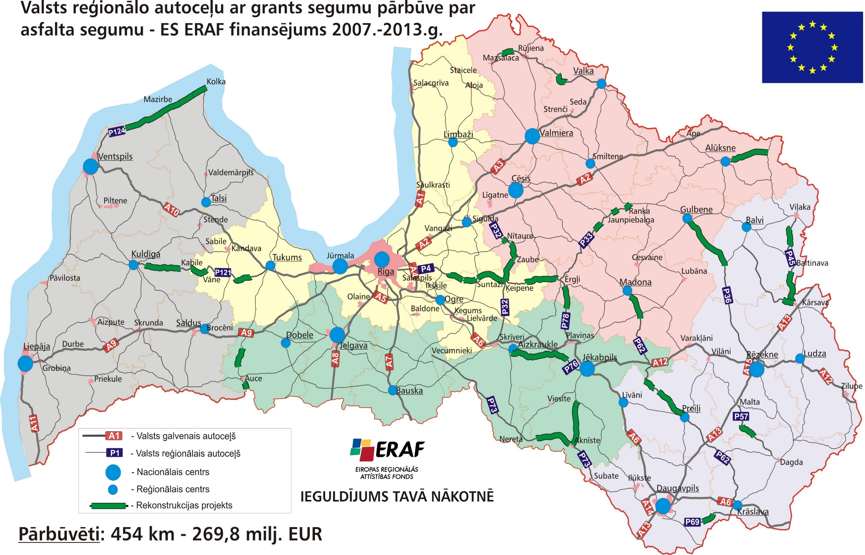

Slide 8
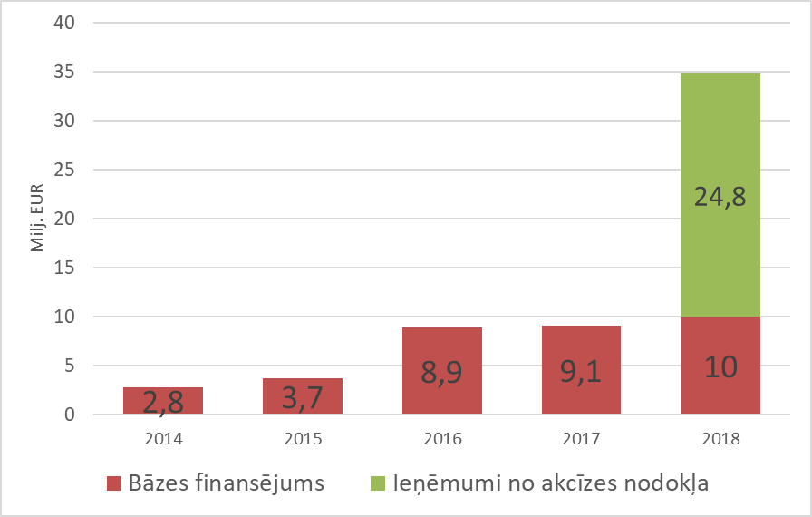
VB FINANSĒJUMS VALSTS VIETĒJIEM AUTOCEĻIEM

Slide 9
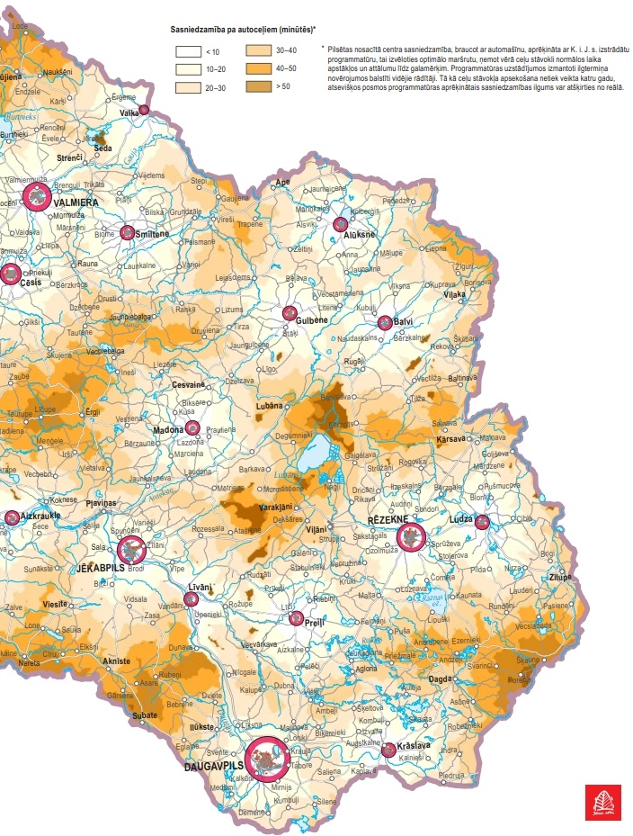
ATTĪSTĪBAS CENTRU SAVIENOJAMĪBA

Slide 10
LIAS 2030 - INDIKATORI
Rādītājs | Bāzes vērtība % 2009. gadā | Faktiskā vērtība % 2017. gadā | Mērķa vērtība % 2030. gadā
Autoceļi ar melno segumu no reģionālas nozīmes valsts autoceļiem | 75,4 | Latvija 84,4 Latgale 86,6 | 100
Autoceļi ar melno segumu no vietējas nozīmes valsts autoceļiem | 19,8 | Latvija 21,1 Latgale 20,9 | 50

Slide 11
NAP 2020
Mērķis autoceļu jomā - „Nodrošināt attīstības centru ērtu un drošu sasniedzamību, t.sk. panākot 2020. gadā labu braukšanas kvalitāti pa autoceļiem, kas savieno nacionālas un reģionālas nozīmes attīstības centrus, ...”

Slide 12
TAP2020
Transporta politikas mērķis autoceļu jomā – „Nodrošināt valsts autoceļu infrastruktūras saglabāšanu un nozīmīgāko tranzīta koridoru infrastruktūras attīstību, kā arī sakārtot valsts reģionālos autoceļus.”

Slide 13
Vidēja termiņa politikas plānošanas dokumentu (NAP2020 un TAP2020) sasniedzamie rezultāti
Samazināti valsts autoceļi ar asfalta segumu sliktā un ļoti sliktā stāvoklī par 57%, salīdzinot ar 2012. gadu:
1. Valsts galveno autoceļu sliktā un ļoti sliktā stāvoklī samazinājums – 80% salīdzinot ar 2012. gadu.
2. Valsts reģionālo autoceļu ar asfalta segumu sliktā un ļoti sliktā stāvoklī samazinājums - 50% salīdzinot ar 2012. gadu.

Slide 14
Autoceļu sakārtošanas programma 2014. – 2020. gadam (2013)
Valsts autoceļu sakārtošanas programma 2014.-2020. gadam
2013.gadā Valsts autoceļu sakārtošanas programmai plānotais finansējums, milj. euro, tai skaitā | 2014 | 2015 | 2016 | 2017 | 2018 | 2019 | 2020 | Kopā
 | 113.4 | 184.6 | 229.9 | 246.6 | 253.5 | 230.9 | 252.5 | 1511.4
ES fondu finansējums, milj. euro | 46.9 | 116.0 | 117.0 | 102.3 | 80.5 | 36.0 | 35.3 | 534.0
Valsts budžeta finansējums, milj., euro | 66.5 | 68.6 | 112.9 | 144.3 | 173.0 | 194.9 | 217.2 | 977.4

Slide 15
Valsts pamatbudžeta finansējuma neizpilde Valsts autoceļu sakārtošanas programmas īstenošanai uz 2017. gada 1. augustu
 | 2014 | 2015 | 2016 | 2017 | 2018 | 2019 | 2020 | Kopā
milj. EUR
2013. gadā Valsts autoceļu programmai plānotais valsts pamatbudžeta finansējums | 66.5 | 68.6 | 112.9 | 144.3 | 173.0 | 194.9 | 217.2 | 977.4
 | fakts |  |  | saskaņā ar vidēja termiņa valsts budžeta finansējumu
Valsts pamatbudžeta finansējums, ietverot faktisko un plānoto finansējumu | 26.6 | 47.8 | 50.3 | 63.6 | 66.9 | 67.3 | 67.3 | 389.8
Valsts pamatbudžeta finansējuma neizpilde | 39.9 | 20.8 | 62.6 | 80.7 | 106.1 | 127.6 | 149.9 | 587.6

Slide 16
FAKTISKI SASNIEGTIE REZULTĀTI
Nr. | Politikas rezultāts | Rezultatīvais rādītājs | 2016 plānots | 2016 faktiski
1. | Samazināts valsts autoceļu ar asfalta segumu sliktā un ļoti sliktā stāvoklī garums par 57%, salīdzinot ar 2012.gadu | Valsts galveno autoceļu sliktā un ļoti sliktā stāvoklī samazinājums, %, salīdzinot ar 2012. gadu | 37% | 23%
 |  | Valsts reģionālo autoceļu ar asfalta segumu sliktā un ļoti sliktā stāvoklī samazinājums, %, salīdzinot ar 2012. gadu | 15% | 2%

Slide 17
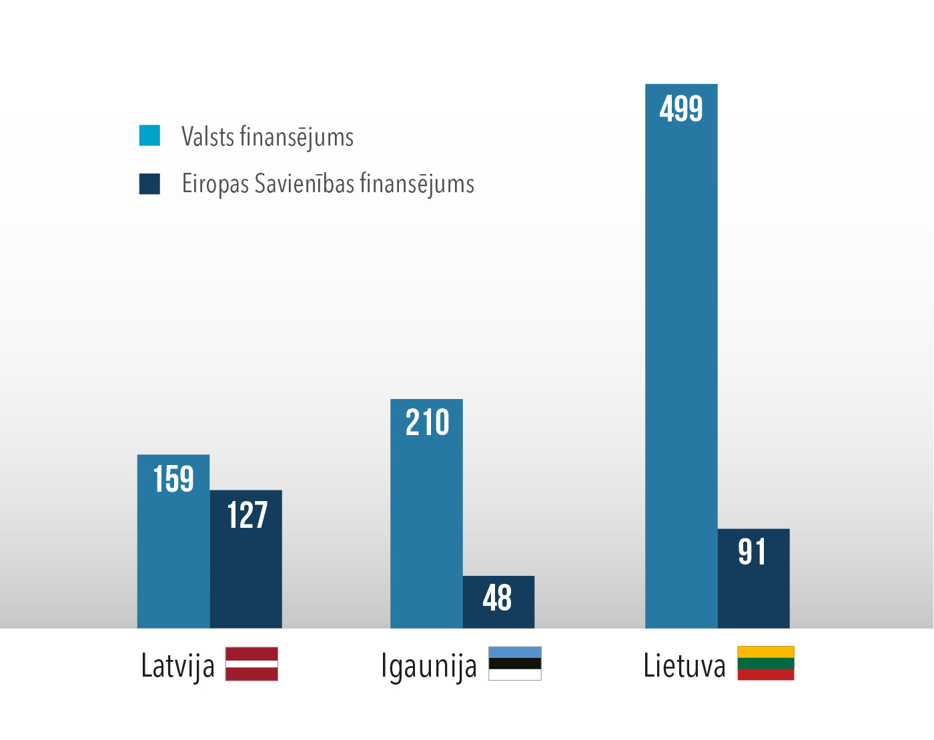
Baltijas valstu finansējums autoceļiem 2017. gadā, milj. EUR

Slide 18
Paldies par uzmanību!

